Slide 1
Crímenes en CABA: Forecasting y Análisis de Causalidad
Series de Tiempo
UBA – Maestría en Data Mining
Alumno: Emilio Pugnaloni
Fecha: 6 de Diciembre de 2024

Slide 2
Agenda
Datos
Origen
Descripción
Forecasting
Benchmark
Prophet
LSTM
Análisis de Causalidad

Slide 3
DATOS
1

Slide 4
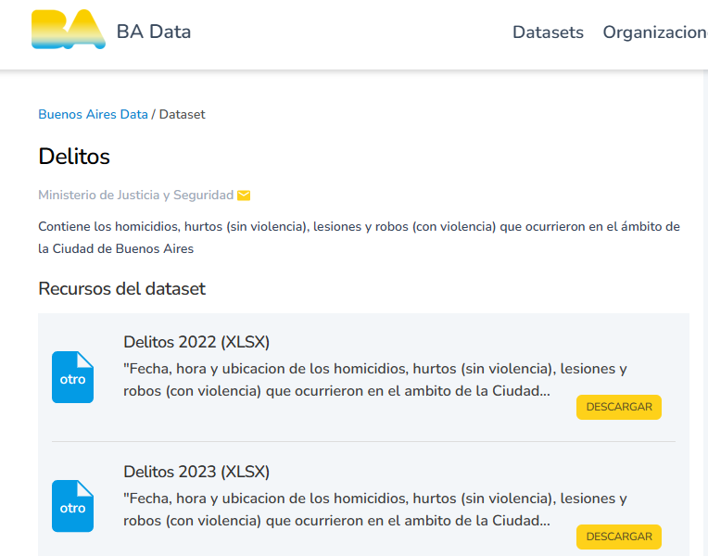
Origen
Obtenidos a partir de la web del gobierno de la ciudad: https://data.buenosaires.gob.ar/dataset/delitos
Periodo considerado: desde el 01/01/2021 hasta el 31/12/2023 (1095 días)
Datos de Robo y Hurto

Slide 5
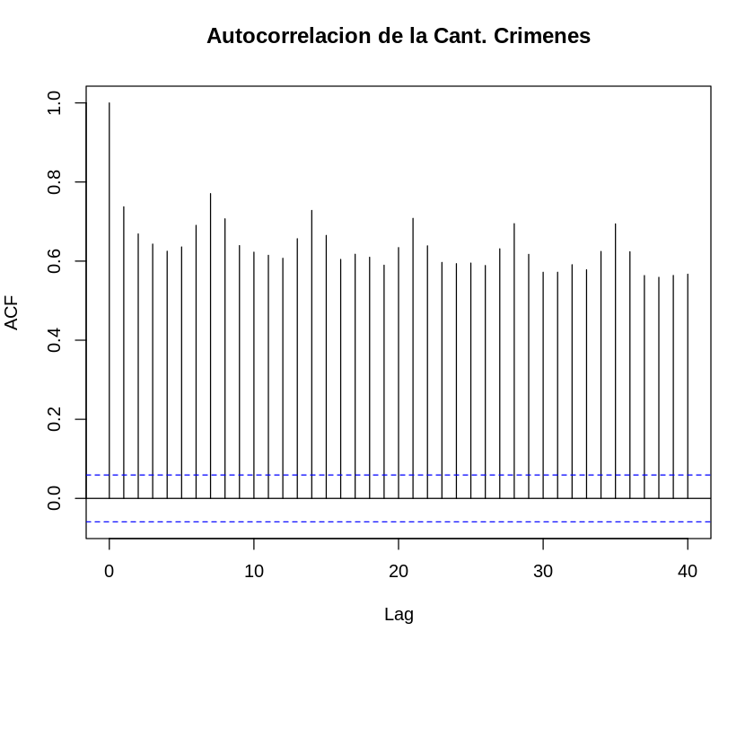
DESCRIPCION
Crímenes | 2021 | 2022 | 2023
Cantidad | 81 K | 110 K | 127 K
Med. por Dia | 226 | 299 | 352

Slide 6
forecasting
2

Slide 7
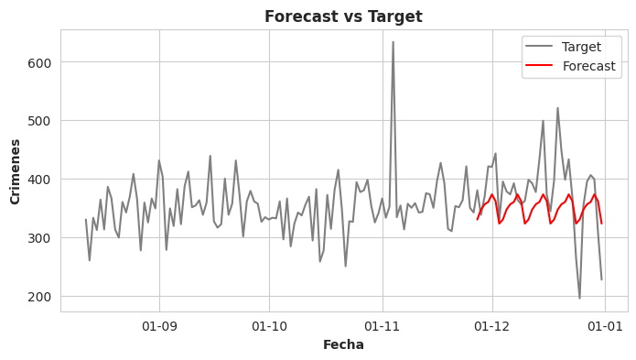
Benchmark
Forecasting simple para ver si los algoritmos avanzados lo superan.
Predicción de crímenes por día de semana en base a la mediana de cada uno de los días en las 10 semanas anteriores a test.
Modelo | RMSE Test | MAE Test
Benchmark | 63.0 | 49.4

Slide 8

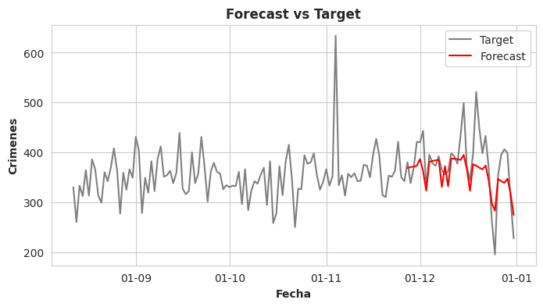
Prophet
Se utilizo Prophet, con toda la historia de la serie previo a Test.
Se incluyo los días no laborables como predictor.
Modelo | RMSE Test | MAE Test
Benchmark | 63.0 | 49.4
Prophet | 48.6 | 35.9

Slide 9
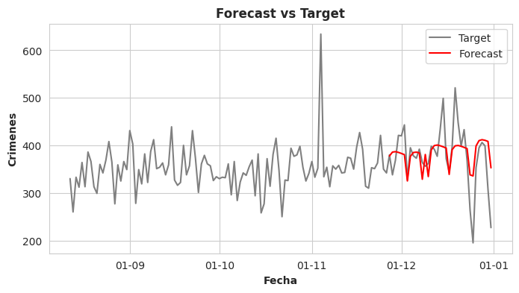
LSTM 1
Red Neuronal: LSTM + FF, que predice de forma Autorregresiva cada día
Conjunto de datos de Validación (5 semanas anteriores a Test)
Algunas características de la red escogida y el entrenamiento:
Ventana de contexto: 90 días
Una LSTM con hidden-size igual a 40
FF con una sola neurona y activación lineal
Optimizador Adam con LR = 0.001
Variable de días no laborables además como predictor
Modelo | RMSE Test | MAE Test
Benchmark | 63.0 | 49.4
Prophet | 48.6 | 35.9
LSTM 1 | 52.9 | 37.1

Slide 10
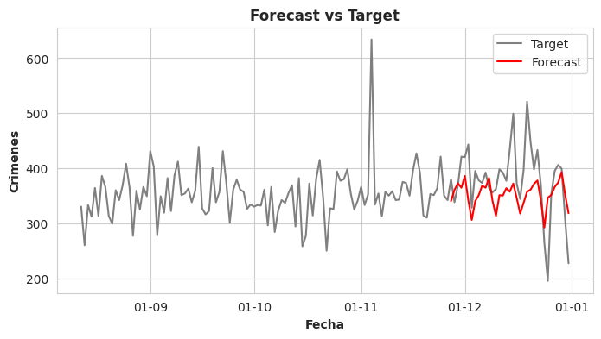
LSTM 2
Red Neuronal: LSTM + FF, que predice todo el target (35 días)
Conjunto de datos de Validación (5 semanas anteriores a Test)
Algunas características de la red escogida y el entrenamiento:
Ventana de contexto: 120 días
Una LSTM con hidden-size igual a 100
FF con 35 neuronas y activación lineal
Optimizador Adam con LR = 0.01
Variable de días no laborables además como predictor
Modelo | RMSE Test | MAE Test
Benchmark | 63.0 | 49.4
Prophet | 48.6 | 35.9
LSTM 1 | 52.9 | 37.1
LSTM 2 | 61.1 | 46.8

Slide 11
Análisis de causalidad
3

Slide 12
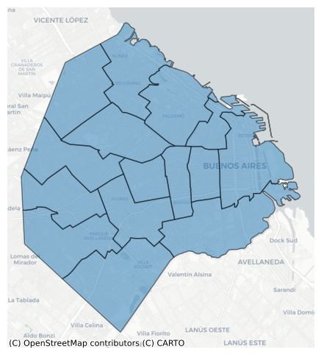
Análisis de causalidad
La Seguridad en la CABA esta organizada a partir de comunas (15)
En cada una hay una comisaria comunal, y vecinales

Slide 13

Análisis de causalidad
La Seguridad en la CABA esta organizada a partir de comunas (15)
En cada una hay una comisaria comunal, y vecinales

Slide 14

Análisis de causalidad
La Seguridad en la CABA esta organizada a partir de comunas (15)
En cada una hay una comisaria comunal, y vecinales
Según reportes, se inauguraron 2 nuevas comisarias comunales:
Comisaria Comunal 9 ( 06 de Mayo de 2022)
https://buenosaires.gob.ar/noticias/se-inauguro-la-comisaria-comunal-9-en-un-punto-estrategico-de-la-ciudad
Comisaria Comunal 3 (27 de Septiembre de 2023)
https://buenosaires.gob.ar/noticias/el-jefe-de-gobierno-inauguro-la-nueva-comisaria-comunal-ndeg-3

Slide 15
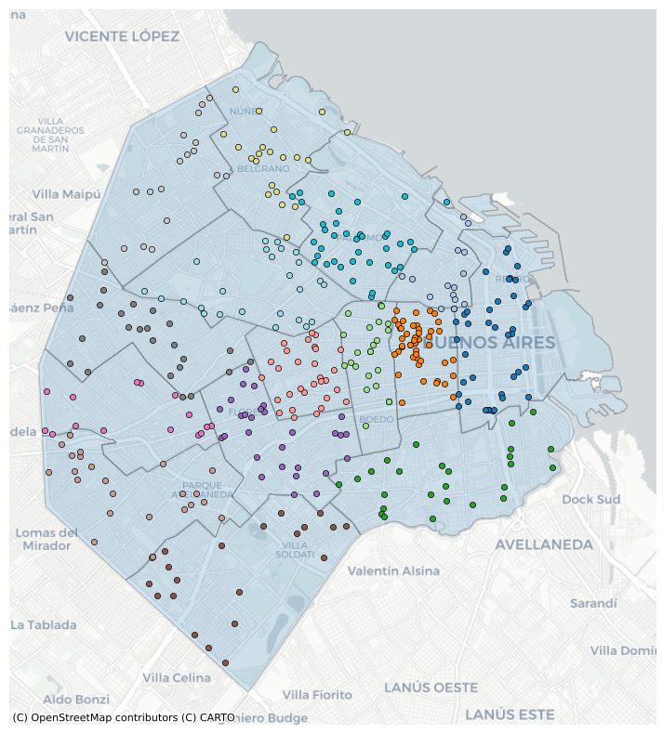
Análisis de causalidad
La Seguridad en la CABA esta organizada a partir de comunas (15)
En cada una hay una comisaria comunal, y vecinales
Según reportes, se inauguraron 2 nuevas comisarias comunales:
Comisaria Comunal 9 ( 06 de Mayo de 2022)
https://buenosaires.gob.ar/noticias/se-inauguro-la-comisaria-comunal-9-en-un-punto-estrategico-de-la-ciudad
Comisaria Comunal 3 (27 de Septiembre de 2023)
https://buenosaires.gob.ar/noticias/el-jefe-de-gobierno-inauguro-la-nueva-comisaria-comunal-ndeg-3

Slide 16
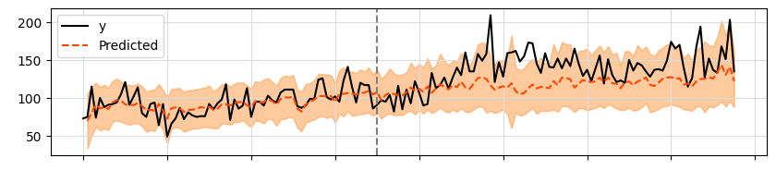
Análisis de causalidad: CC9
Para cada comuna, se agruparon los crímenes por semana
En base a todas las otras comunas, se predijo los crímenes en la comuna 9.
Se analizo luego, si el valor esperado luego de la inauguración es mayor al real
Resultados
Valor Esperado: 118 crímenes
IC95% Valor Esperado: [95, 146]
Promedio luego de la intervención: 138
No se puede comprobar que influyo en la baja de crímenes
http://google.github.io/CausalImpact/CausalImpact.html

Slide 17
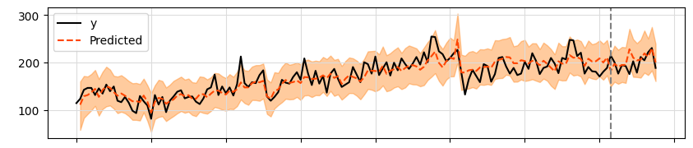
Análisis de causalidad: CC3
Para cada comuna, se agruparon los crímenes por semana
En base a todas las otras comunas, se predijo los crímenes en la comuna 3.
Se analizo luego, si el valor esperado luego de la inauguración es mayor al real
Resultados
Valor Esperado: 207 crímenes
IC95% Valor Esperado: [192, 226]
Promedio luego de la intervención: 198
No se puede comprobar que influyo en la baja de crímenes
http://google.github.io/CausalImpact/CausalImpact.html

Slide 18
Conclusiones
Los serie de crímenes (Robo y Hurto) en CABA es no estacionaria, tiene tendencia creciente y estacionalidad
Con un error asociado, es posible predecir los crímenes. Prophet resulto ser el mejor para dicha tarea
En el análisis de causalidad, no se pudo comprobar que la inauguración de dos comisarias hayan intervenido y generado una baja de crímenes.

